Slide 1
ALGORITHMIQUE & STRUCTURE DE DONNÉES
Module
Enseignant:
R. TLEMSANI (Cours + TD)

Slide 2
Programme
CHAPITRE 1 : Les variables
1
CHAPITRE 2 : Les Structures de Contrôle
2
CHAPITRE 3 : Les Fonctions
3
CHAPITRE 4 : Les Algorithmes de Tri & Complexité
4
CHAPITRE 5 : Les pointeurs
5

Slide 3
Programme
CHAPITRE 1 : Les variables
1
CHAPITRE 2 : Les Structures de Contrôle
2
CHAPITRE 3 : Les Fonctions
3
CHAPITRE 4 : Les Algorithmes de Tri & Complexité
4
CHAPITRE 5 : Les pointeurs
5

Slide 4
CHAPITRE 1 : Les variables
STRUCTURE D’UN ALGORITHME :
Définitions
LES DONNEES
Déclaration et utilisation des variables
La syntaxe
Le nom – le type – la valeur
Détermination des variables
Les erreurs à éviter
Types des variables
Le type réel et le type entier
Conversion
Le type caractère
Conversion
Le type logique booléen
Les erreurs à éviter

Slide 5
CHAPITRE 1 : Les variables
FONCTIONS D’ENTREE-SORTIE
La fonction lire
La fonction ecrire
Exercice
LES TYPES OBJET : UNE BOITE A OUTILS
Les chaines de caractères
Présentation de la classe Chaine
Utilisation d’une chaine
LES SCHEMAS MEMOIRE
LE TYPE TABLEAU
Déclaration d’un tableau
Utilisation d’un tableau
Tableau à une dimension
Tableau à deux dimensions
Echanger deux variables

Slide 6
Programme
CHAPITRE 1 : Les variables
1
CHAPITRE 2 : Les Structures de Contrôle
2
CHAPITRE 3 : Les Fonctions
3
CHAPITRE 4 : Les Algorithmes de Tri & Complexité
4
CHAPITRE 5 : Les pointeurs
5

Slide 7
CHAPITRE 2 :Les Structures de Contrôle
Instruction conditionnelle
La syntaxe
Applications
La conditionnelle simple
La présentation
Conditionnelles imbriquées
L’usage
Exemple
Erreur à éviter
La présentation des conditionnelles

Slide 8
CHAPITRE 2 :Les Structures de Contrôle
INSTRUCTION DE REPETITION
La boucle tant_que
Définition
Syntaxe :
Exemple
Plusieurs algorithmes équivalents
La condition d’arrêt
La syntaxe des autres boucles
La boucle pour-faire
La boucle faire-tant_que
Application en programmation
Applications
Boucle et conditionnelle
Boucle et tableau
Les boucles imbriquées
L’usage
Boucle et tableau à deux dimensions

Slide 9
Programme
CHAPITRE 1 : Les variables
1
CHAPITRE 2 : Les Structures de Contrôle
2
CHAPITRE 3 : Les Fonctions
3
CHAPITRE 4 : Les Algorithmes de Tri & Complexité
4
CHAPITRE 5 : Les pointeurs
5

Slide 10
CHAPITRE 3 : Les Fonctions
Les fonctions simples
Définition
Fonction sans valeur retournée
Fonction avec une valeur retournée
L’environnement des données
Les paramètres
Le passage des paramètres
Les données d’une fonction
Les paramètres et les variables
Techniques
Définir une fonction
Les erreurs fréquentes à éviter

Slide 11
CHAPITRE 3 : Les Fonctions
Les paramètres instance
Fonction qui retourne une instance
Fonction qui modifie une instance paramètre
La récursivité
Définition
La fonction factorielle
Définition
La fonction
L’exécution :
Rechercher une valeur dans un tableau
La suite de Fibonacci
Les erreurs à ne pas commettre
La récursivité terminale

Slide 12
Programme
CHAPITRE 1 : Les variables
1
CHAPITRE 2 : Les Structures de Contrôle
2
CHAPITRE 3 : Les Fonctions
3
CHAPITRE 4 : Les Algorithmes de Tri & Complexité
4
CHAPITRE 5 : Les pointeurs
5

Slide 13
CHAPITRE 4 : Les Algorithmes de Tri & Complexité
Les Algorithmes de Tri
Les Tri simples
Le tri par sélection
Le tri par insertion
Le tri à bulle
La dichotomie
La recherche dichotomique
Le tri par fusion
Le tri rapide : tri dichotomique récursif
Notion de complexité
Approche pratique
Approche théorique

Slide 14
Programme
CHAPITRE 1 : Les variables
1
CHAPITRE 2 : Les Structures de Contrôle
2
CHAPITRE 3 : Les Fonctions
3
CHAPITRE 4 : Les Algorithmes de Tri & Complexité
4
CHAPITRE 5 : Les pointeurs
5

Slide 15
CHAPITRE 5 : Les Pointeurs
LA CELLULE
Présentation
Utilisation
Les attributs
LA PILE
Présentation
Les attributs
Utilisation d’une pile de réel

Slide 16
CHAPITRE 5 : Les Pointeurs
LA LISTE
Présentation
Utilisation
Les attributs
Les méthodes
LA TABLE DE HACHAGE
Le principe
Fonction de hachcage
Exemple
Conseils
Exemple : le livre d’histoire

Slide 17
Le Type Scalaire Par Enumération, Enregistrements Et Fichiers
Cours Annexe

Slide 18
Le Type Scalaire Par Enumération,
Enregistrements Et Fichiers
LES TYPES
LE TYPE SCALAIRE PAR ENUMERATION
LES ENREGISTREMENTS
Type enregistrement(structure hétérogène)
Type tableaux d’enregistrements
FICHIERS
Ouverture d’un fichier
Fermeture d’un fichier

Slide 20
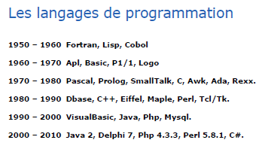

Slide 21
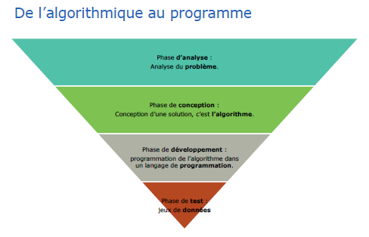

Slide 22
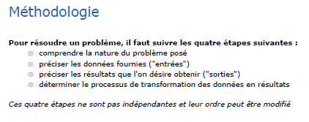

Slide 23
Algorithmes et Programmes
Vie d'un programme
Algorithme
Programmation : le langage
Exécution et test des programmes

Slide 24
Cycle de vie d'un programme (d'un logiciel)
Conception - Modélisation
Analyse du problème
Solution algorithmique
langage d'algorithmes
Programmation
Programme
langage de « haut niveau »
Compilation – Interprétation
Exécution sur machine
langage machine de « bas niveau »
assembleur et code machine
Mise au point
Vérification par test pour corriger
Evaluation du coût pour optimiser

Slide 25
Cycle de vie d'un programme (d'un logiciel)
Conception - Modélisation
Langage de description d'algorithme
simplicité , précision
indépendant de la programmation et de la machine
Exemple : diagramme , pseudo C, ...
Programmation
Exécution

Slide 26
Cycle de vie d'un programme (d'un logiciel)
Conception - Modélisation
Programmation
Langage de programmation (langages « évolués »)
syntaxe contraignante, différents styles d'abstraction
indépendant de la machine
Types de langages
impératifs : Fortran, Cobol, Pascal, C
fonctionnels : Lisp, ML, Caml
logiques : Prolog
objets : C++, Java
Exécution

Slide 27
Cycle de vie d'un programme (d'un logiciel)
Conception - Modélisation
Programmation
Exécution
Langage assembleur
dépendant de la machine, du processeur
Exemples : Assembleur pour PC (IA-32), PowerPC, MIPS, SPARC, etc.

